Slide 1
结构化方法

Slide 2
内容
结构化分析方法
数据流图及数据字典
2. 结构化设计方法
体系结构设计
详细设计

Slide 3
1.1 结构化分析方法
结构化分析方法（SA）又称面向数据流的分析方法。
主要是创建基于数据流图的分析模型，通过分析数据流发现系统功能和行为，并对其进行划分。

Slide 4
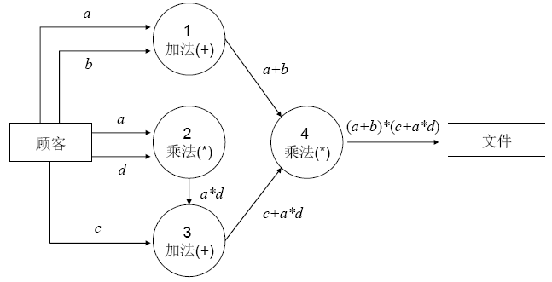
1.2 数据流图
数据流图将系统看作由数据流联系起来的各种功能的组合。
通过DFD建模，分析问题域中数据如何流动，以及在各个流动过程中的加工、变化，从而发现数据流和功能。
例如：针对需要分析实现的业务e=(a+b)*(c+a*d)，可以利用DFD发现若干功能: 加法，乘法。

Slide 5
数据流图符号表示
外部实体
系统之外的人员、组织或其它系统
表示数据流的源点或终点
加工或处理
数据流
数据流可能存在于
外部实体与加工之间；
加工与加工之间；
加工与数据存储之间
数据存储

Slide 6
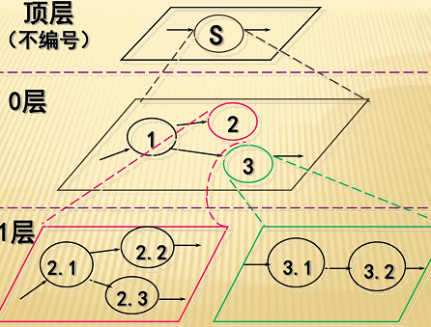
数据流图分析方法(1/3)
DFD建模采用自顶向下逐层分解的方法
通过分层，实现对复杂业务从抽象到具体的递进分析
DFD图由顶层图、第0层细化图、第1层细化图…等一组图形构成，逐级细化。

Slide 7
数据流图分析方法(2/3)
建立顶层数据流图
顶层数据流图只含有一个加工，表示整个待开发系统。
作用：确定与系统相关的外部实体，以及外部实体与与系统之间的交互关系。

Slide 8
数据流图分析方法(3/3)
对数据流图逐层分解
先将顶层DFD中的系统分解为若干个子系统，每个子系统表示为一个子加工。
继续在下层DFD中对子系统进行分解，直至每个加工足够简单。
2B
d
b
a
source
1A
e
destination
c
3C
f
1F
2.1
2.2
d
b
2.3
e

Slide 9
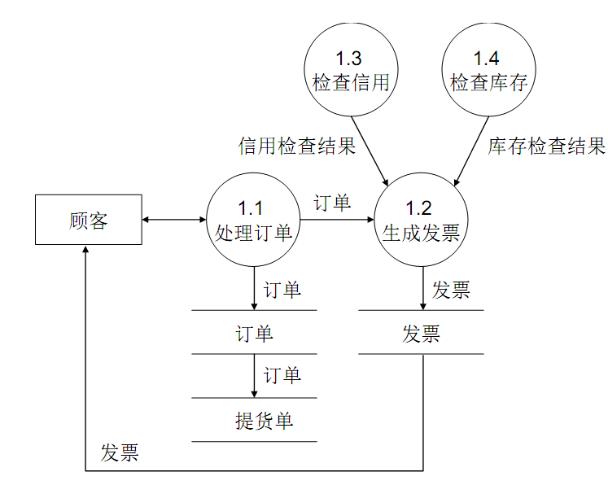
数据流图建模约束 (1/2)
每个加工需编号
每个加工必须既有输入数据流，又有输出数据流
数据不能直接从一个数据存储流入另一数据存储，也不能直接从数据存储到外部实体
右边DFD图中有哪些错误？

Slide 10
数据流图建模约束 (2/2)
保持父图与子图平衡
父图与子图的平衡是指任何一张DFD子图边界上的输入/输出数据流必须与其父图对应加工的输入/输出数据流保持一致
a
b
x
P
y
level 0
a
c
p2
f
p1
p4
b
d
p5
p3
e
g
level 1

Slide 11
数据流图建模案例
教材购销系统可分为两个子系统：销售子系统和采购子系统。
销售子系统：首先由学生提交购书单，经教材科发行人员审核是否有效后，缴费并开发票、登记购书情况并返给学生领书单，学生凭领书单即可领书。
采购子系统：若教材脱销，则登记缺书信息，并发缺书单给书库保管员，书库保管员线下完成采购；新书采购到即入库登记，并发进书通知告知系统，进行教材补售。
购书单
缺书单
教材购销管理系统
书库保管员
学生
领书单
进书通知

Slide 12
数据流图建模案例
分解细化
F1: 教材存量表
缺书单
购书单
进书通知
书库
保管员
1
销 售
2
采购
学生
领书单
进书通知
F2: 缺书登记表
2. 第0层DFD图—教材购销系统

Slide 13
数据字典
为什么需要数据字典
数据流图表示的模型中缺乏细节描述，即无法准确、完整地定义各个图元，因此需要数据字典（data dictionary，DD）来补充和完善。
数据字典主要构成
数据流
数据项
数据存储
加工处理

Slide 14
数据字典实例
1.数据流
领书单 = 学院+专业+班级+学号+姓名+{书号+[书名]+数量}+日期
发票= 学号+姓名+{书号+[书名]+单价+数量+总价}+书费合计
2.数据存储
教材存量表 = {书号+单价+数量}
暂缺书单 = 学号+姓名+ {书号+数量}
补售书单 = 学号+姓名+ {书号+数量}

Slide 15
数据字典实例
3. 加工处理
由输入数据、加工逻辑和输出数据等组成。加工逻辑阐明把输入数据转换为输出数据的策略。
输入： 购书单
输出： 有效购书单 或 无效购书单
加工逻辑：
1. 如果购书单中任一书号不在允许购书书目中，则为无效购书单；
2. 如果购书单中任一书号已经存在对应的班级购买记录，则为无效购书单；
3. 通过上述审核规则的购书单为有效购书单。
加工“审查有效性”的结构化说明

Slide 16
内容
结构化分析方法
数据流图及数据字典
2. 结构化设计方法
体系结构设计
详细设计

Slide 17
2.1 何为结构化设计
目标是：基于结构化需求分析成果(DFD)，通过设计产生以功能模块为核心的软件设计模型。
涉及两方面的工作
体系结构设计
详细设计

Slide 18
2.2. 体系结构设计
基于数据流图等需求模型，通过一系列设计变换，产生以模块图为核心的软件表示模型
模块图：展示了系统模块间的层次结构和调用关系。矩形框表示模块，箭头表示模块之间的调用关系。

Slide 19
教材采购子系统体系结构设计实例
F2: 缺书登记表
2.1 按 书 号 汇总缺书
2.2 按出版社 统计缺书
模块图
F1: 教材存量表
F5: 待购教材表
F6: 教材一览表
2.3 修改教材库存和待购量
书库
保管员
采 购
销售
子系统
进书通知
进书通知
统计
命令
登记
命令
DFD图
统计缺书
登记进书
缺书
登记表
暂缺
书单
进书
通知
进书
通知
待购
教材表
暂缺
书单
按书号
汇总
按出版社
汇总
打印
缺书单
修改
教材存量表
修改
教材待购量

Slide 20
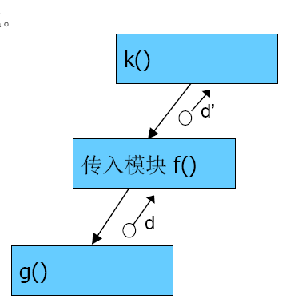
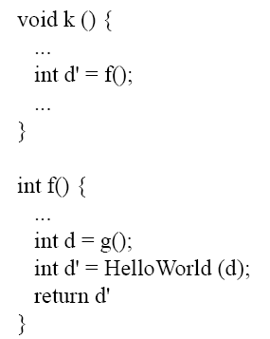
理解模块及调用关系
模块图
模块图的代码实现

Slide 21
结构化设计方法
结构化设计基本步骤
(1) 分析确定数据流图类型：变换型 或 事务型。
(2) 标识数据流图中输入、输出流边界。
(3) 依据变化或事务转换规则，将DFD图映射为顶层和第一层模块结构。
(4) 对第一层中的模块继续细化和分解。
(5) 利用启发式规则优化初始系统结构图。

Slide 22
变换型数据流图及变换规则
取得
数据
C
D
变换型数据流图
变换
数据
给出
数据
主模块
调度模块
C
D
C
D
变换规则
取得C
C变换成D
给出D

Slide 23
事务型数据流图及变换规则
4
G
D
A
1
B
2
C
3
E
5
H
事务型数据流图
6
7
F
M_{T}
C
C
D,E,F
逻辑输入
3
变换规则
4
5
6

Slide 24
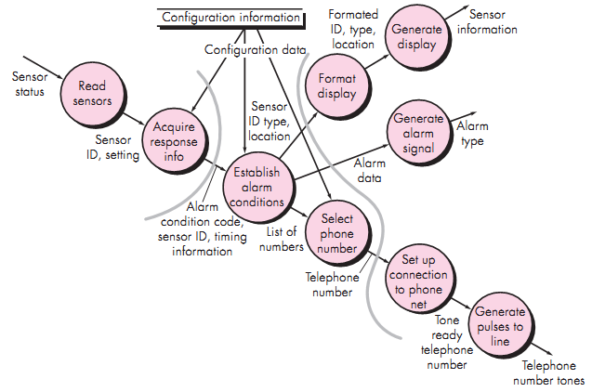
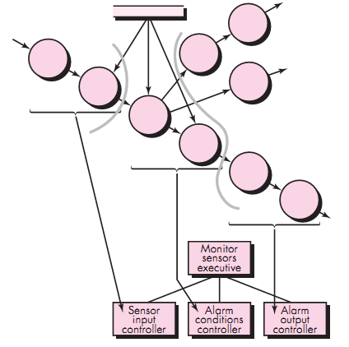
体系结构设计实例1
步骤1: 标识流边界
步骤2: 第一级分解
监控传感器DFD

Slide 25
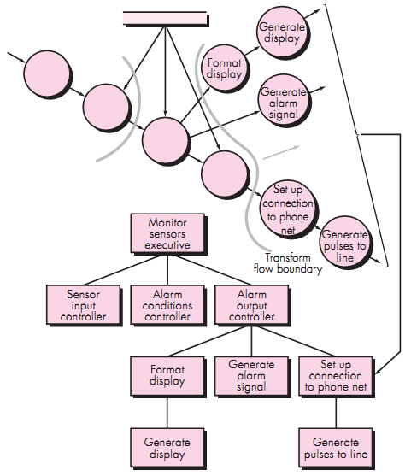
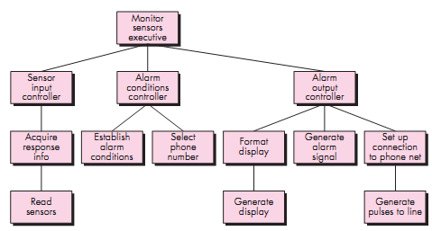
体系结构设计实例1
步骤3: 对输出模块进行细化
步骤4: 对输入和变换中心模块细化

Slide 26
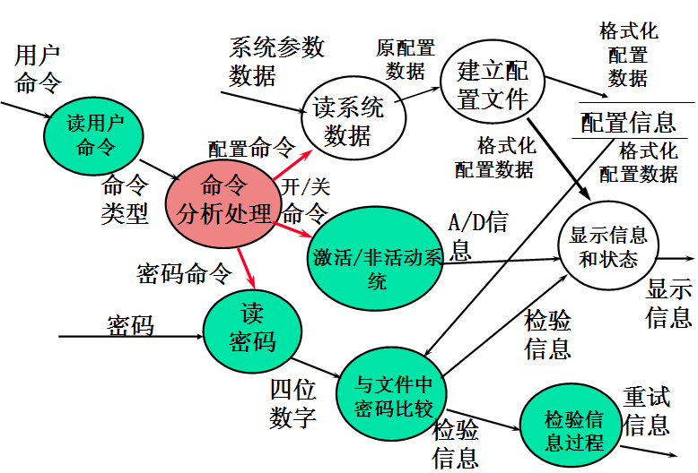
体系结构设计实例2
某工控系统DFD
步骤1: 第一级分解
用户执行模块
读用户命令
命令处理
系统设置
控制器
现用/非现用
系统
密码处理
控制器

Slide 27
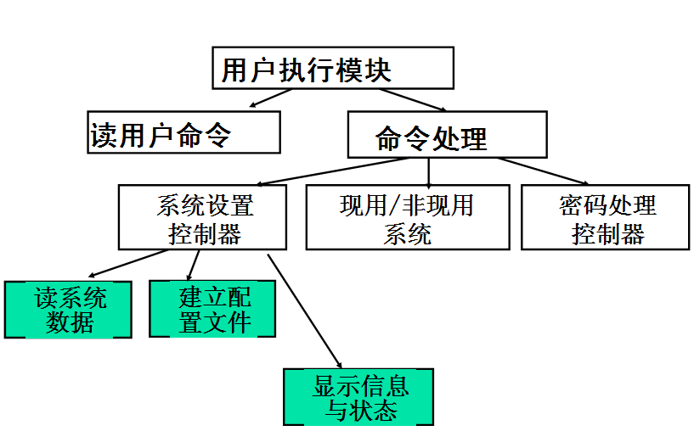
体系结构设计实例2
步骤2：对输出模块进行细化
步骤3: 对输入模块进行细化

Slide 28
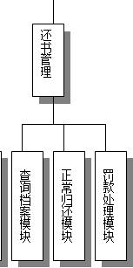
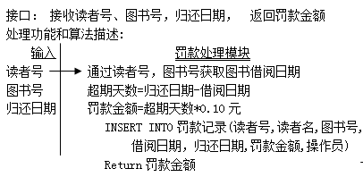
2.3 详细设计
对每个模块的功能、接口、输入输出以及内部逻辑进行详细描述

